Slide 1
Введение профстандартов
МБДОУ- «Мешабашский детский сад «Тюльпан» Сабинского муниципального района РТ»

Slide 2
Постановление Правительства РФ от 27 июня 2016 г. N 584 "Об особенностях применения профессиональных стандартов в части требований, обязательных для применения государственными внебюджетными фондами Российской Федерации, государственными или муниципальными учреждениями, государственными или муниципальными унитарными предприятиями, а также государственными корпорациями, государственными компаниями и хозяйственными обществами, более пятидесяти процентов акций (долей) в уставном капитале которых находится в государственной собственности или муниципальной собственности"
Профессиональные стандарты в части требований к квалификации, необходимой работнику для выполнения определенной трудовой функции, установленных Трудовым кодексом Российской Федерации, другими федеральными законами, актами Президента Российской Федерации, Правительства Российской Федерации и федеральных органов исполнительной власти, применяются на основе утвержденных указанными организациями с учетом мнений представительных органов работников планов по организации применения профессиональных стандартов (далее - планы)

Slide 3
Каким числом утвержден план?
2. Реализацию мероприятий планов завершить не позднее 1 января 2020 г.
Настоящее постановление вступает в силу с 1 июля 2016 г.

Slide 4
Школы и детские сады обязаны применять действующие педагогические профстандарты. Их четыре: для педагога, педагога-психолога, педагога дополнительного образования детей и взрослых, специалиста в области воспитания.
Для должностей непедагогических работников Минтруд также утвердил профстандарты. Например, бухгалтера, специалиста по охране труда, повара и других работников. Они обязательны к применению, когда закон устанавливает для должности требования к квалификации, компенсации, льготы, ограничения (ч. 2 ст. 57, ст. 195.3 ТК, п. 5 письма Минтруда от 04.04.2016 № 14-0/10/13-2253).

Slide 5
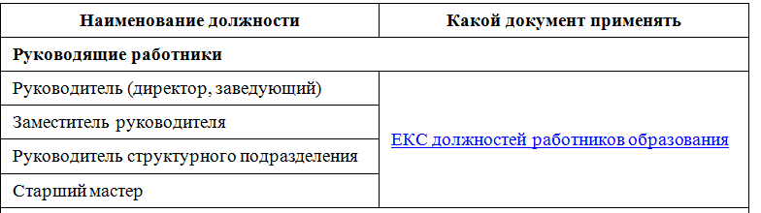
ЕКС или Профстандарт

Slide 6
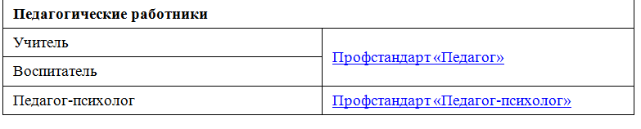

Slide 7
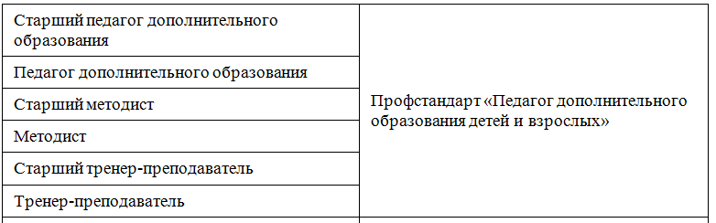

Slide 8
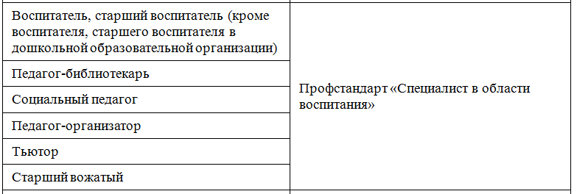

Slide 9
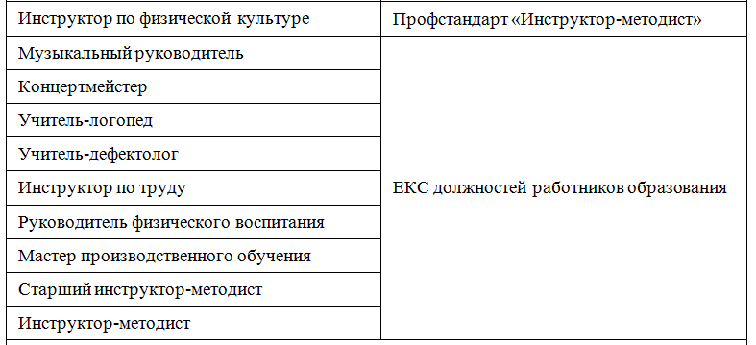

Slide 10
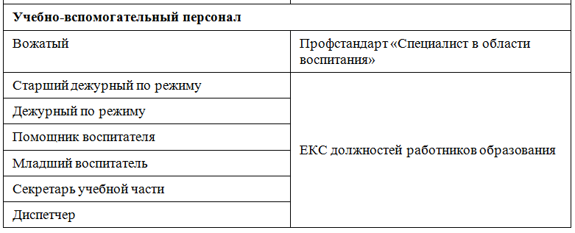

Slide 11
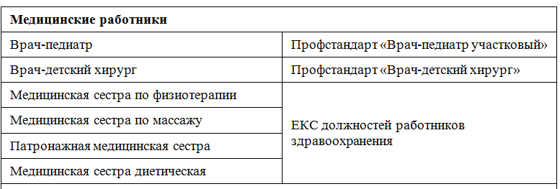

Slide 12
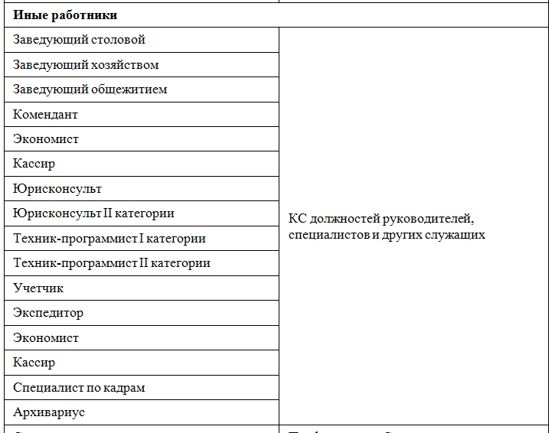

Slide 13
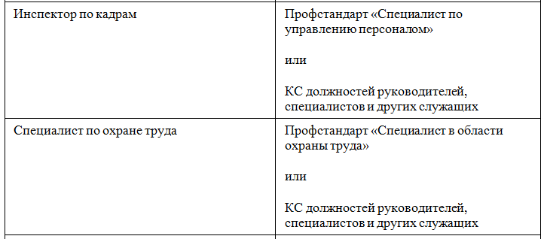

Slide 14
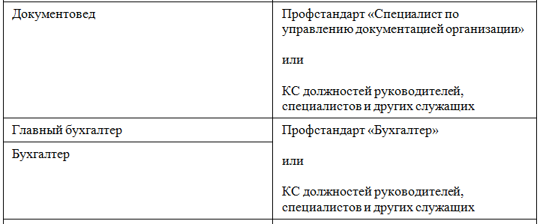

Slide 15
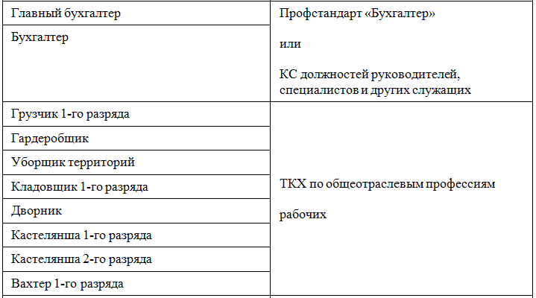

Slide 16
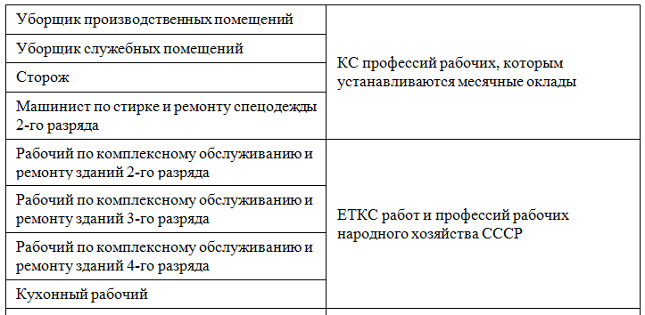

Slide 17
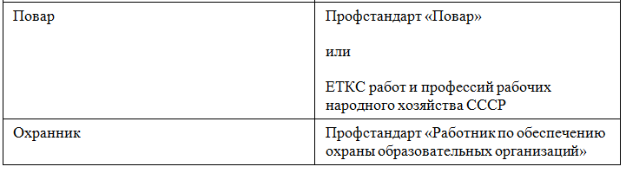

Slide 18
Каким требованиям профстандартов должны соответствовать педагоги
Убедитесь, что квалификация педагогов соответствует профстандарту. Проверьте их образование и стаж. Сравните требования к функционалу по профстандарту и ЕКС работников образования.
Образование. Теперь всем педагогам, кроме педагога-психолога, не обязательно иметь высшее профильное образование (письмо Минпросвещения от 28.03.2019 № ТС-817/08).
Пример:
у учителя может быть высшее или среднее профессиональное образование в области, которая соответствует преподаваемому предмету с последующей профпереподготовкой. Так, учителю математики без педагогического образования, но с высшим

Slide 19
Судебная практика по РТ
Нарушение: образовательный ценз педагогов
Не соответствие образовательного ценза требованиям, установленным законодательством РФ в сфере образования (ст. 46 № 273-ФЗ «Об образовании в РФ», Единый квалификационный справочник должностей руководителей, специалистов и служащих, раздел «Квалификационные характеристики должностей работников образования», утв. Приказом Минздравсоцразвития РФ от 26.08.2010 № 761н), является грубым нарушением лицензионных требований.
С учетом характера совершенного деяния, размера вреда и отсутствием тяжких последствий, правонарушение не представляет существенного нарушения охраняемых общественных отношений, кроме того учреждение предпринимает меры по устранения нарушений, воспитатели обучаются по направлению «Образование и педагогика» в связи с чем, суд считает возможным снизить размер штрафа с 150000 руб. до 75000 руб. Постановление Чистопольского городского суда от 22.11.2017 № 5-218/2017

Slide 20
Судебная практика по РТ
Нарушение: образовательный ценз педагогов
Не соответствие образовательного ценза требованиям, установленным законодательством РФ в сфере образования (ст. 46 № 273-ФЗ «Об образовании в РФ», Единый квалификационный справочник должностей руководителей, специалистов и служащих, раздел «Квалификационные характеристики должностей работников образования», утв. Приказом Минздравсоцразвития РФ от 26.08.2010 № 761н), является грубым нарушением лицензионных требований.
С учетом характера совершенного деяния, размера вреда и отсутствием тяжких последствий, правонарушение не представляет существенного нарушения охраняемых общественных отношений, кроме того учреждение предпринимает меры по устранения нарушений, педагог обучается по направлению «Образование и педагогика» в связи с чем, суд считает возможным снизить размер штрафа с 150000 руб. до 75000 руб. Постановление Чистопольского городского суда от 22.11.2017 № 5-218/2017

Slide 21
Образовательная деятельность подлежит лицензированию в соответствии с законодательством РФ (ст. 91 Закона N 273-ФЗ).
Одним из лицензионных требований к лицензиату при осуществлении образовательной деятельности является наличие педагогических работников, заключивших с лицензиатом трудовые договоры, имеющих профессиональное образование, обладающих соответствующей квалификацией, имеющих стаж работы, необходимый для осуществления образовательной деятельности по реализуемым образовательным программам,
и соответствующих требованиям ст. 46 Закона N 273-ФЗ, а также требованиям федеральных государственных образовательных стандартов, федеральным государственным требованиям и (или) образовательным стандартам (пп. "д" п. 6 Положения о лицензировании образовательной деятельности, утвержденного постановлением Правительства РФ от 28.10.2013 N 966).
Прием на работу лица, не имеющего соответствующего профессионального образования, может быть расценен контролирующими органами как нарушение Положения о лицензировании образовательной деятельности, за которое работодатель (образовательное учреждение) может быть привлечен к административной ответственности по ст. 19.20 КоАП

Slide 22
Дополнительное профессиональное образование
Федеральный закон от 29.12.2012 N 273-ФЗ "Об образовании в Российской Федерации"
Статья 47. право на дополнительное профессиональное образование по профилю педагогической деятельности!!! не реже чем один раз в три года;
Статья 48. Обязанности и ответственность педагогических работников:
7) систематически повышать свой профессиональный уровень

Slide 23
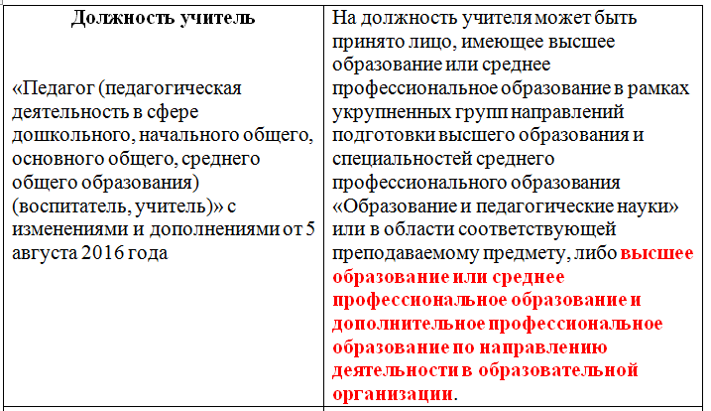
Образовательный ценз

Slide 24
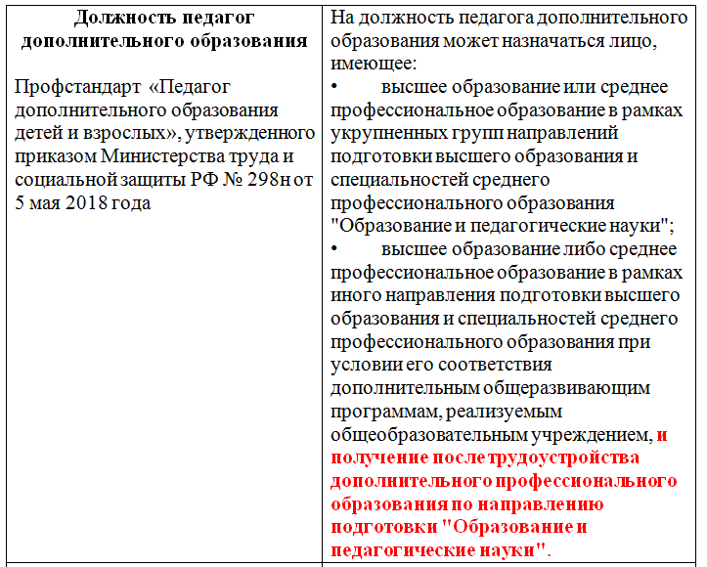

Slide 25
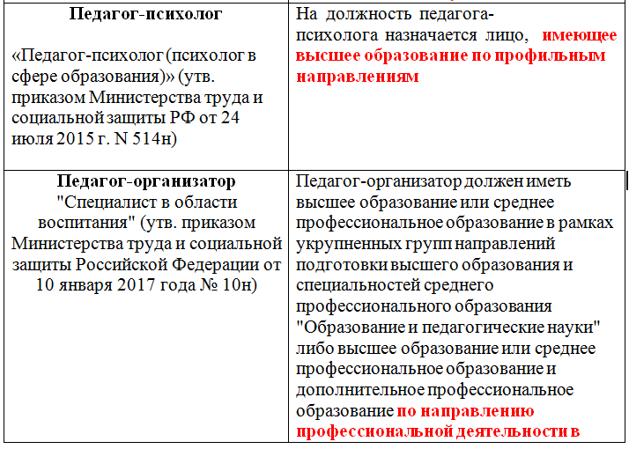

Slide 26
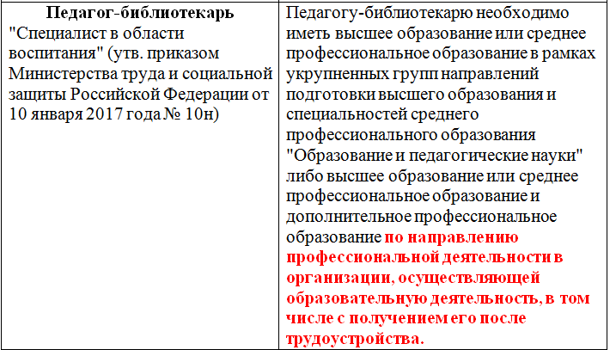

Slide 27
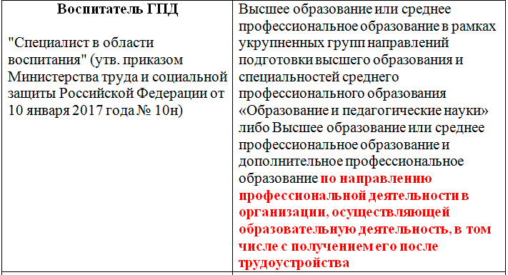

Slide 28
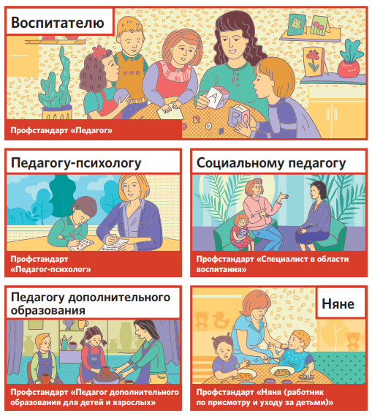

Slide 29
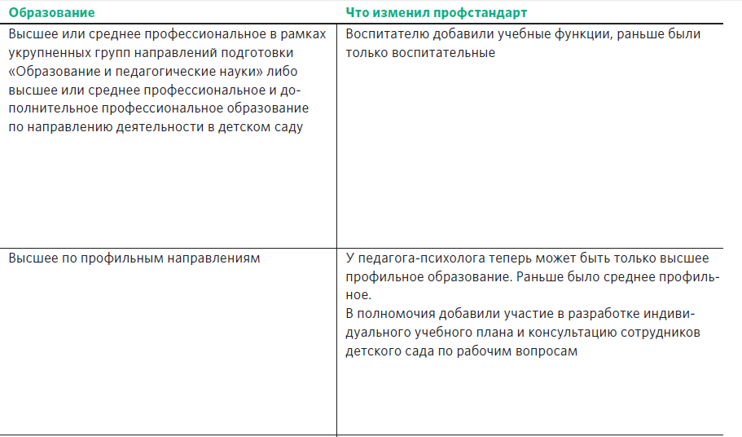
Профессиональный стандарт

Slide 30
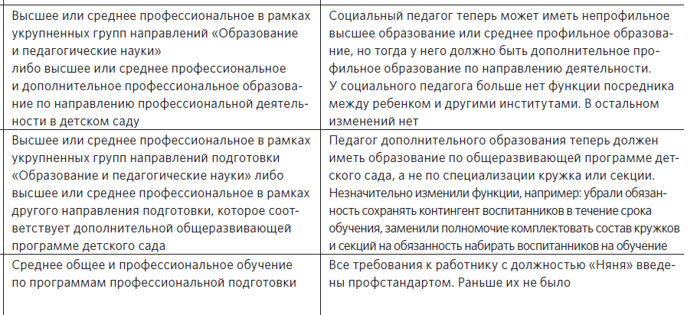

Slide 31
Локальные акты по внедрению профстандартов
О создании рабочей группы по внедрению профессиональных стандартов в ОО
План по организации применения профстандартов
Подготовить и внести изменения в «Положение об аттестации работников на соответствие занимаемой должности»
Подготовить и внести изменения в должностные инструкции:
Учителя
Педагога-психолога
Социального педагога
Педагога дополнительного образования

Slide 32
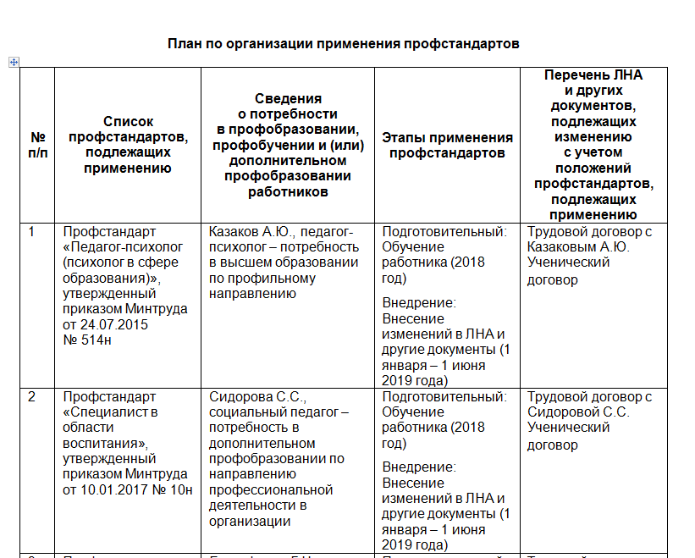

Slide 33
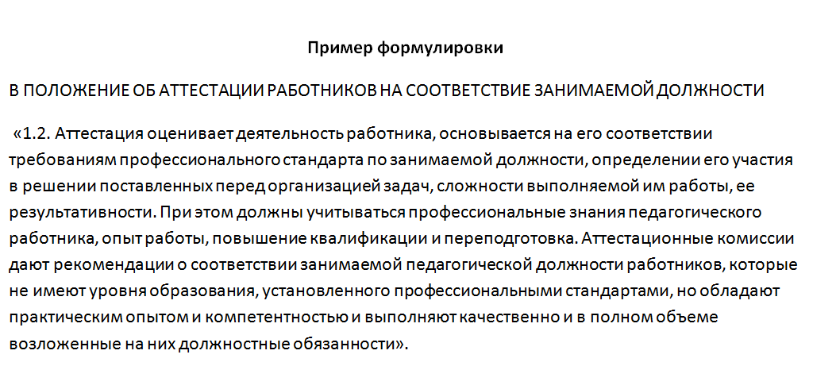

Slide 34
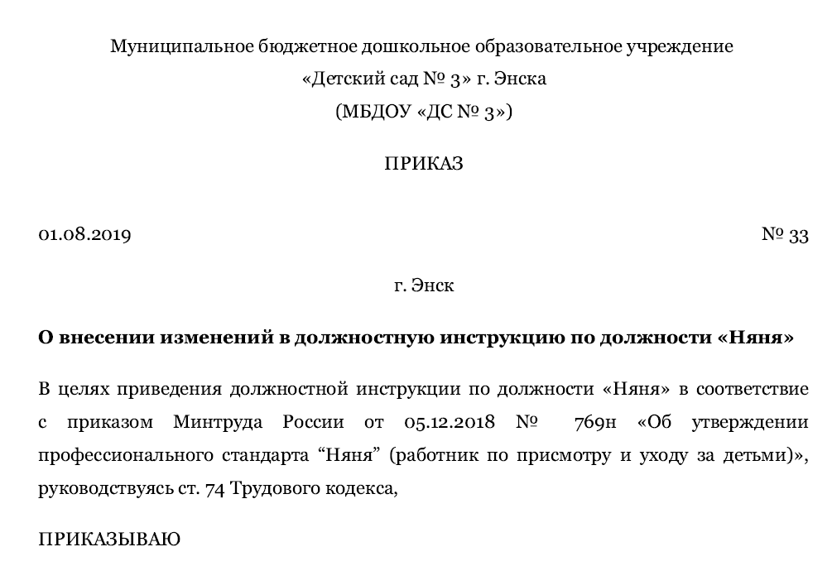

Slide 35
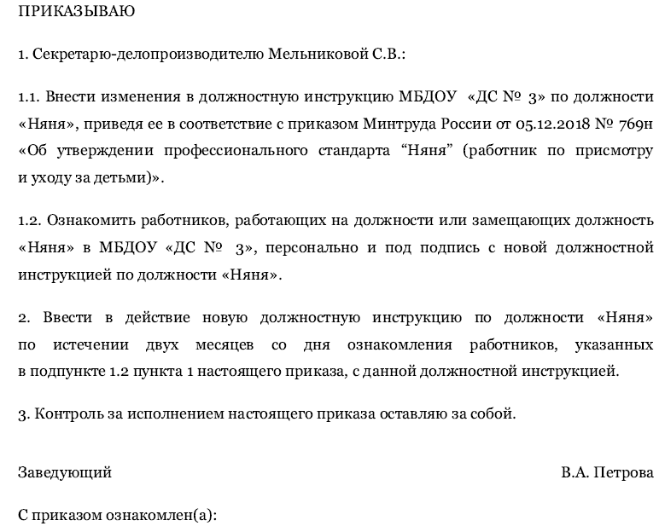

Slide 36
Скачать: Папка введение профстандарта в ДОУ или ОО
Шаблоны всех вышеперечисленных локальных актов
Должностные инструкции учителей и воспитателя (по профстандарту Педагог)
Должностные инструкции других педагогических и непедагогических работников (по прочим профстандартам)

Slide 37
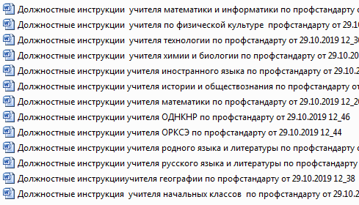
(необходимо ввести пароль)

Slide 38
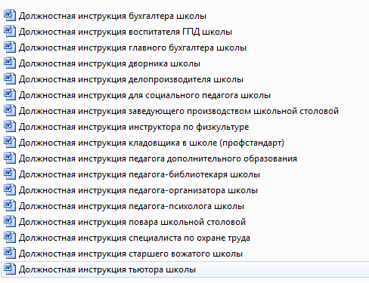
(необходимо ввести пароль)

Slide 39
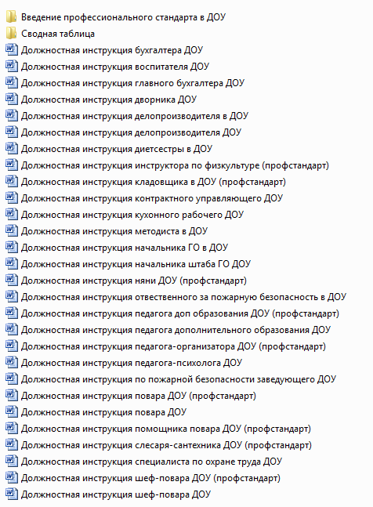

Slide 40
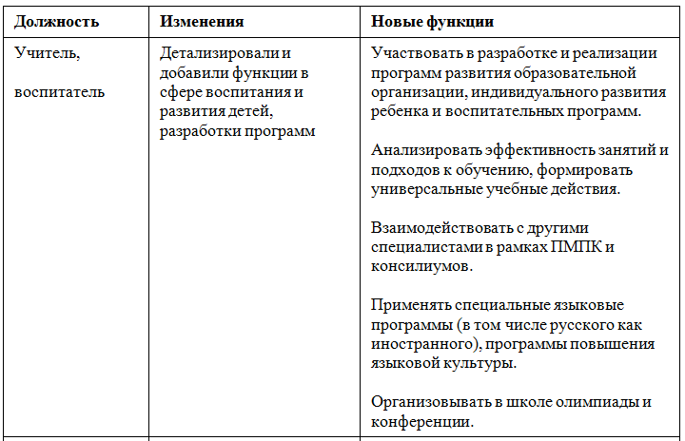
Изменения в функционале

Slide 41
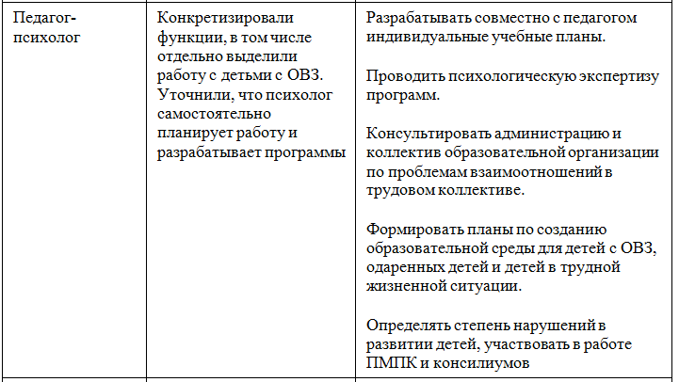

Slide 42
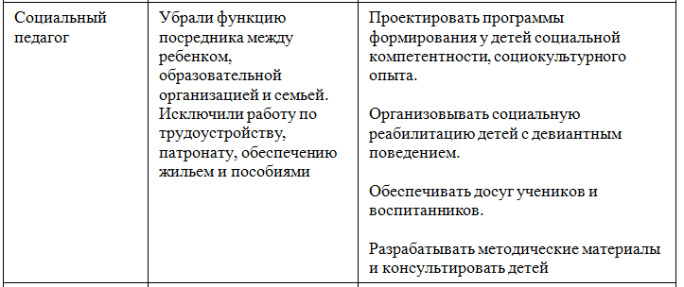

Slide 43
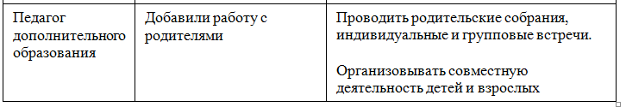

Slide 44
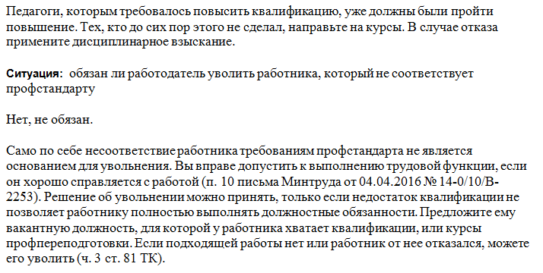

Slide 45
Обратите внимание!
Внедрение профессионального стандарта также не может служить основанием для изменения условий трудового договора по инициативе работодателя в соответствии со статьей 74 ТК РФ.
Письмо Минпросвещения России от 28.03.2019 № ТС-817/08

Slide 46
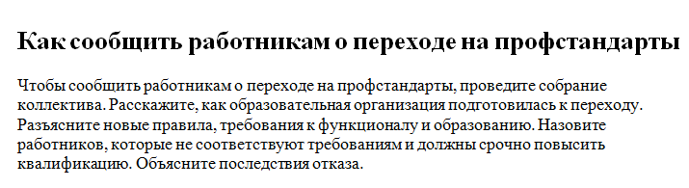

Slide 47
Удостоверение о повышении квалификации – срок действия 3 года; Диплом о профессиональной переподготовке (бессрочно); Грамотный отбор бюджетных программ ПК в реестре РТ; навыки оказания первой помощи (не забудьте запросить).
Корпоративное обучение «Реализация требований профессиональных стандартов и ФГОС в деятельности (педагога-психолога, педагога-дополнительного образования, учителя начальных классов, учителя математики, русского языка и т.п.).
Проведение мероприятий по подготовке к введению Профессионального стандарта педагог

Slide 48
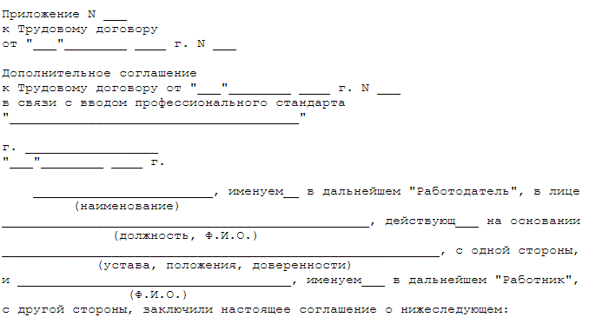

Slide 49
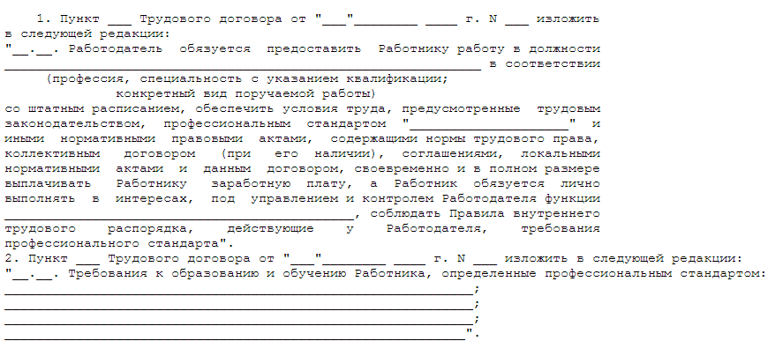

Slide 50
Какая ответственность предусмотрена за неприменение профстандартов
Детские сады и школы, которые не перейдут на профстандарты, понесут ответственность. По результатам проверки ГИТ может выдать предписание об устранении выявленных нарушений. Для должностных лиц штраф за нарушение трудового законодательства составит до 5 000 руб., для образовательной организации – до 50 000 руб. (ст. 5.27 КоАП).

Slide 51
Типичные формулировки предписаний по ОО
1. Аттестация педагогических работников в целях подтверждении соответствия занимаемым ими должностям, проводится с нарушением сроков, установленных законодательством:
- педагогические работники, подлежащие аттестации и включенные в график, не были ознакомлены под роспись с приказом о проведении аттестации,
- ознакомление педагогических работников с представлением осуществляется менее, чем за 30 дней,
2. Аттестационной комиссией в ОО проводились аттестационные процедуры по оценке профессиональной деятельности педагогических работников с превышением установленных полномочий, а именно, не установленные п. 14 Порядка проведения аттестации педагогических работников организаций, осуществляющих образовательную деятельность, утвержденного приказом Министерства образования и науки РФ от 07.04.2014 г. № 276

